Slide 1
РосПравосудие — итоги 2012
rospravosudie.com
#Статистика,
#27,5 миллионов решений, арбитраж, СОЮ, мировые суды
РосПравосудие 2012
РосПравосудие: 22 декабря 2012

Slide 2
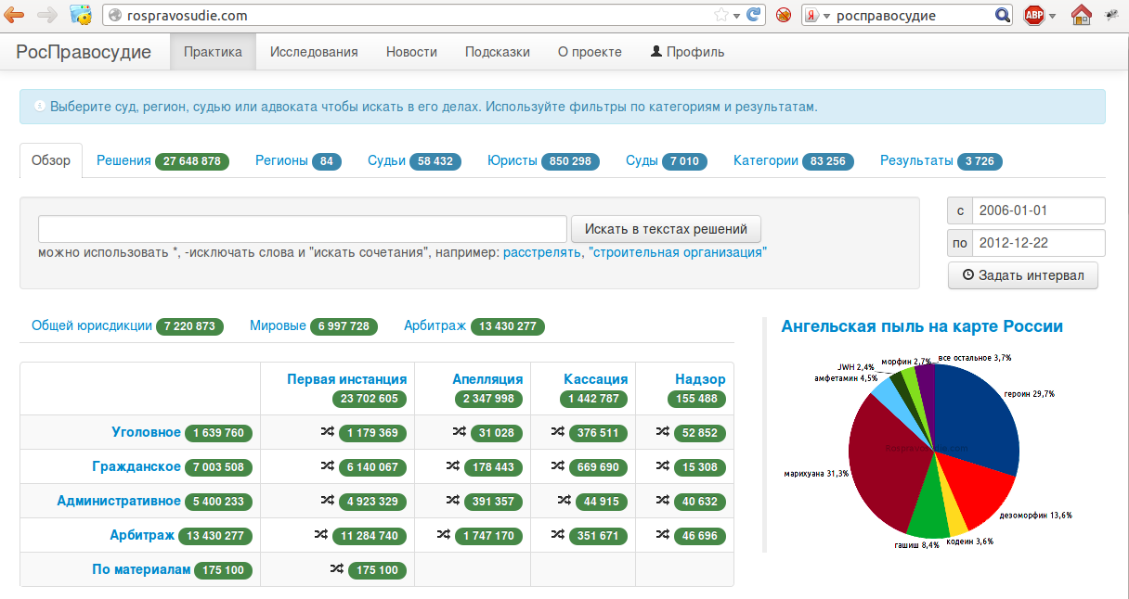
Вот так это выглядит
РосПравосудие: 22 декабря 2012

Slide 3
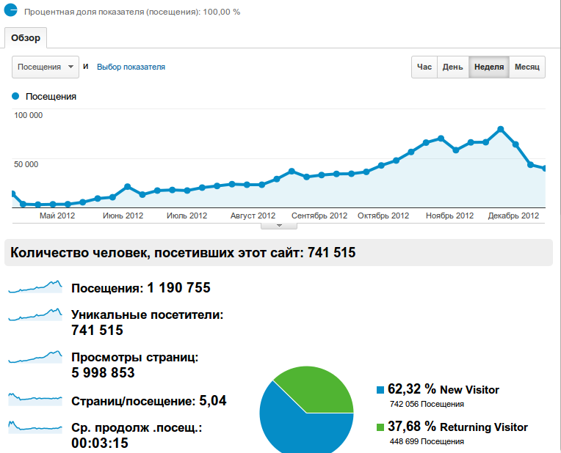
Посещаемость
РосПравосудие: 22 декабря 2012

Slide 4
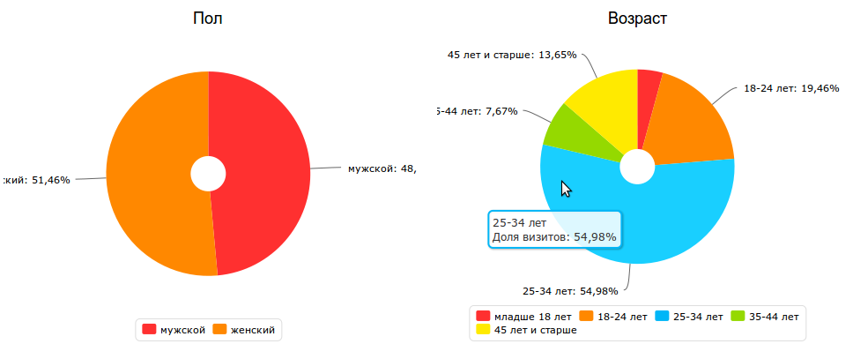
Кто эти люди?
РосПравосудие: 22 декабря 2012

Slide 5
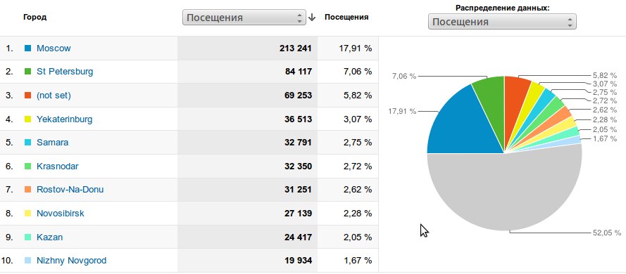
75% из регионов
РосПравосудие: 22 декабря 2012

Slide 6
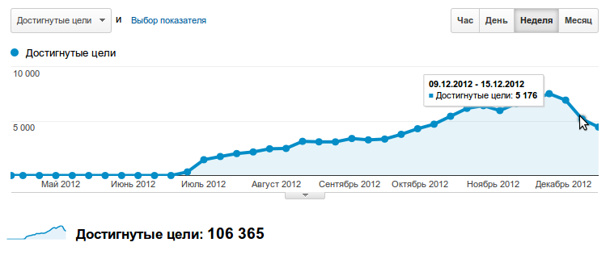
100+ тысяч ответов
РосПравосудие: 22 декабря 2012

Slide 7
Итого
27,7 млн документов
10 тысяч человек в сутки
Миллион контактов
Резонансные исследования
Позитивные отзывы от судов, адвокатов, граждан.
200+ адвокатов прислали документы
Большие планы на 2013
РосПравосудие: 22 декабря 2012

